Slide 1
Основы программиро-вания на python
Урок 11
Установщик пакетов Python, использование pip; модули TkInter и PyGame

Slide 2
Экосистема пакетов Python
Нет никакого смысла заставлять всех пользователей Python писать свой код с нуля, полностью изолируя их от внешнего мира и от достижений других программистов.
Наиболее предпочтительным и эффективным является предоставление всем членам сообщества Python возможности свободно обмениваться своими кодами и опытом.
С этой целью был создан централизованный репозиторий всех доступных программных пакетов; и инструмент, позволяющий пользователям получать доступ к репозиторию.
https://pypi.org
В июне 2020 года , PyPI содержал 237 515 проектов, состоящих из 2 877 545 файлов, которыми управляют 427 487 пользователей.

Slide 3
Репозиторий PyPI
Для установки пакетов с PyPI требуется специальный инструмент.
Этот инструмент также бесплатный под названием pip.
Это, еще одна аббревиатура, но ее природа более сложна, чем ранее упомянутый PyPI, так как это пример рекурсивной аббревиатуры, что означает, что аббревиатура ссылается на себя, а это означает, что ее объяснение — бесконечный процесс.
Почему? Потому что pip означает «pip устанавливает пакеты», а pip внутри «pip устанавливает пакеты» означает «pip устанавливает пакеты» и…
Кстати, есть еще несколько очень известных рекурсивных аббревиатур. Одним из них является Linux, что можно интерпретировать как «Linux — это не Unix».

Slide 4
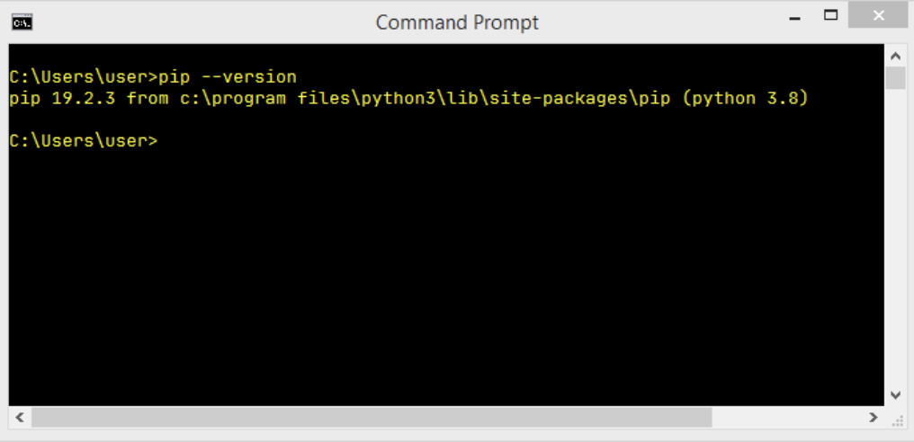
Как установить pip на windows
Установщик MS Windows Python уже содержит pip, поэтому для его установки не нужно предпринимать никаких других шагов. К сожалению, если переменная PATH настроена неправильно, pip может быть недоступен.
Чтобы убедиться, в этом, попробуйте сделать так:
откройте консоль Windows (CMD)
выполните следующую команду: pip –version
Если pip установлен вы увидите следующее:
отсутствие этого сообщения может означать,
что переменная PATH либо неправильно указывает на расположение файлов Python, либо вообще не указывает
Самый простой способ перенастроить переменную PATH — переустановить Python, поручив установщику установить ее за вас.

Slide 5
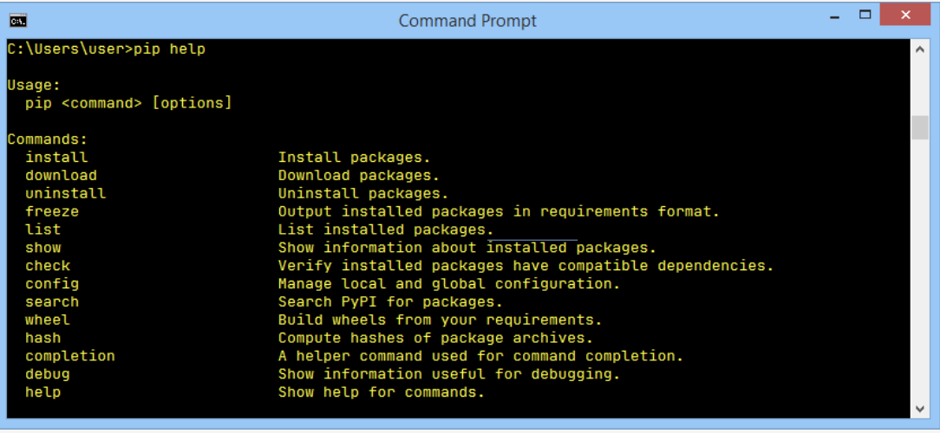
Как использовать pip
pip help
Не забывайте, что вам может потребоваться заменить pip на pip3, если этого требует ваша среда.
Если хотите узнать подробно о каждой команде то надо выполнить, например:
pip help install

Slide 6
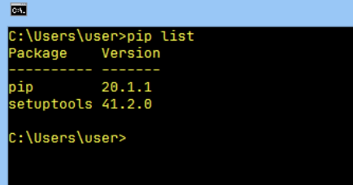
Если вы хотите узнать, какие пакеты Python уже установлены, вы можете использовать операцию list— вот так:
pip list
Не удивляйтесь, если ваш экран окажется заполненным совершенно другим контентом.
Как видите, в списке есть два столбца: в одном указано имя установленного пакета, а в другом — версия пакета.

Slide 7
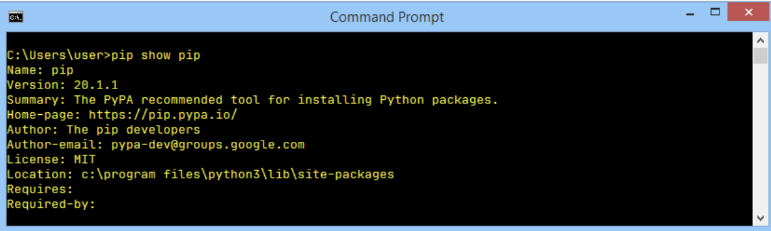
Eсть команда, которая может рассказать вам больше о любом из установленных пакетов (обратите внимание на слово «установлено»). Синтаксис команды выглядит следующим образом:
pip show package_name
Например, мы хотим чтобы pip кое-что рассказал о себе. Вот как мы это делаем:
pip show pip
Cоздатель пакета обязан снабдить его всеми необходимыми данными (или, точнее говоря, метаданными).
Посмотрите на две строки внизу вывода. Они показывают:
какие пакеты необходимы для успешного использования пакета (требуется:)
какие пакеты нуждаются в пакете для успешного использования (Required-by:)

Slide 8
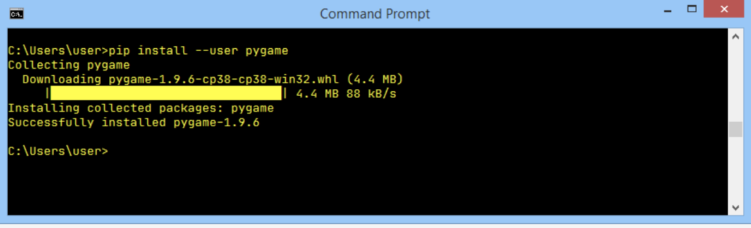
Есть команда с помощью которой устанвыливаются новые пакеты. мы собираемся установить пакет с именем pygame — это расширенная и сложная библиотека, позволяющая программистам разрабатывать компьютерные игры с использованием Python.
Проект находится в разработке с 2000 года, так что это зрелый и надежный фрагмент кода. Если вы хотите узнать больше о проекте и сообществе, которое его возглавляет, посетите https://www.pygame.org.
pip install pygame – если вы администратор системы
pip install --user pygame – если вы простой пользователь

Slide 9
Теперь, когда pygame, наконец, доступен, мы можем попробовать использовать его в очень простой тестовой программе. Коротко прокомментируем (см. файл game.py)
строка 1: импортируем pygame и позволяем ему служить нам;
строка 3: программа будет работать до тех пор, пока переменная run имеет значение True;
строки 4 и 5: определяют размер окна;
строка 6: инициализируем среду pygame;
строка 7: подготовить окно приложения и задать его размер;
строка 8: создать объект, представляющий шрифт по умолчанию размером 48 пунктов;
строка 9: создайте объект, представляющий заданный текст — текст будет сглажен (True) и станет белым (255 255 255)
строка 10: вставить текст в (в настоящее время невидимый) экранный буфер;
строка 11: перевернуть экранные буферы, чтобы текст стал видимым;
строка 12: здесь начинается основной цикл pygame;
строка 13: получить список всех ожидающих событий pygame;
строки с 14 по 16: проверить, закрыл ли пользователь окно, щелкнул ли он где-нибудь внутри него или нажал ли какую-либо клавишу;
строка 15: если да, остановить выполнение кода.

Slide 10
pip install имеет две важные дополнительные возможности:
он может обновить локально установленный пакет — например, если вы хотите убедиться, что используете последнюю версию определенного пакета, вы можете запустить следующую команду:
pip install -U package_name
Он может установить определенную версию нужную для пользователя ( по умолчанию он устанавливает самую последнюю версию). Для этого нудно мспользовать следующий синтаксис:
pip install package_name==package_version
Если какие-то из установленных в данный момент пакетов больше не нужны и вы хотите от них избавиться, pip тоже будет полезен. Его команда удаления выполнит все необходимые шаги.
Необходимый синтаксис ясен и прост:
pip uninstall package_name

Slide 11
Основные выводы
1. Для проверки версии pip нужно выполнить следующие команды:
pip --version
или
pip3 --version
2. Список основных активностей пункта выглядит следующим образом:
pip help operation - показывает краткое описание пипа;
pip list - показывает список установленных на данный момент пакетов;
pip show package_name — показывает информацию package_name, включая зависимости пакета;
pip install name - устанавливает имя для всей системы (ожидайте проблем, если у вас нет прав администратора);
pip install --user name - установить имя только для вас; ни один другой пользователь вашей платформы не сможет его использовать;
pip install -U name — обновляет ранее установленный пакет;
pip uninstall name — удаляет ранее установленный пакет;

Slide 12
TkInter
Python TkInter — это пакет с именем tkinter. Пакет содержит набор функций, констант, классов, объектов и модулей, используемых для создания приложений с графическим интерфейсом.
Само приложение с графическим интерфейсом состоит из четырех основных элементов:
импорт необходимых компонентов tkinter;
создание главного окна приложения;
добавление в окно набора необходимых виджетов;
Запуск контроллера событий.
import tkinter
from tkinter import Button
import tkinter as tk
from tkinter import *

Slide 13
Размещение виджетов
Есть три разных метода размещения виджетов в окне .
Эти методы реализуются менеджерами геометрии.
Метод place- самый подробный. Он заставляет вас точно объявлять местоположение виджета, пиксель за пикселем. Однако он не защитит вас от некоторых распространенных ошибок, из-за которых виджеты накладываются друг на друга или частично или полностью помещают некоторые из них за пределы окна.
Метод pack- если вы не хотите размещять виджеты вручную это метод сделает это за вас.
Метод grid - находится посередине, между двумя другими менеджерами геометрии. Это дает вам возможность выразить свои общие пожелания и пытается развернуть виджеты в соответствии с ними.

Slide 14
окрас виджетов
Почти все, что вы помещаете в свои окна, может быть цветным. У большинства виджетов есть специальные свойства для обработки их цветов, и мы расскажем вам о них при обсуждении самих виджетов. В настоящее время самое важное — это узнать, как в tkinter описываются цвета, другими словами, какими средствами можно сделать так, чтобы кнопка была красной или синей.
Существует как минимум три метода, разработанных для удовлетворения ваших потребностей. Мы расскажем вам о них на примере Button, но не забывайте, что эти способы универсальны и могут использоваться практически везде. (см. файл window.py)
Tkinter распознает более 750 предопределенных названий цветов — все их можно найти тут: https://www.tcl.tk/man/tcl8.4/TkCmd/colors.html

Slide 15
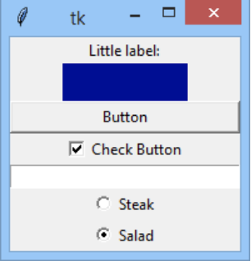
Простой ГИП(GUI)
См. Файл simple_form.py

Slide 16
Событие и их управление
Cобытия — это топливо, которое продвигает движения приложения. Все события поступают в диспетчер событий, который отвечает за их рассылку всем компонентам приложения. Это также означает, что некоторые события могут запускать некоторые из ваших обратных вызовов, что возлагает на вас ответственность за подготовку надлежащих реакций на действия пользователя.

Slide 17
Свойства виджетов
Как вы уже знаете, у каждого виджета есть набор свойств, и пользователь виджета может изменить их, изменив внешний вид и поведение виджета. Мы покажем вам, как манипулировать свойствами, и представим базовый набор наиболее полезных свойств виджета.
Свойство виджета — это не просто свойство объекта. Хотя каждый виджет на самом деле является объектом, вы можете получить доступ к его свойствам, используя запись через точку. Вы должны использовать один из двух возможных способов чтения и установки значений свойств виджета.
Первый метод основан на использовании словаря, который существует внутри каждого виджета. Предполагая, что виджет с именем Widget имеет свойство с именем prop, и вы хотите прочитать его значение, а затем установить новое значение, вы можете сделать это следующим образом:
old_val = Widget["prop"]
Widget["prop"] = new_val

Slide 18
Второй метод опирается на два специализированных метода виджета: первый с именем cget() предназначен для чтения значения свойства, а второй с именем config() позволяет установить новое значение свойства.
old_val = Widget.cget("prop")
Widget.config(prop=new_val)
Еще одно свойств это шрифт. Каждый виджет, представляющий фрагмент текста (например, кнопку и метку, но не фрейм), можно настроить на использование шрифта, отличного от шрифта по умолчанию.
Tkinter представляет шрифты в виде кортежей.
Любой шрифт можно описать как двух- или трехэлементный кортеж:
("font_family_name", "font_size")
("font_family_name", "font_size", "font_style")
двухэлементный кортеж содержит две строки: первая содержит название семейства шрифтов, а вторая — размер шрифта, измеряемый в пунктах; примечание: второй элемент должен быть строкой, хотя он содержит строго числовую информацию;
кортеж из трех элементов использует третью строку для указания стиля шрифта, который можно выразить с помощью следующих строк: "bold”, "italic”, "underline”,"overstrike"

Slide 19
Каждый виджет занимает часть площади окна, поэтому очевидно, что виджеты должны иметь размеры. Интересно, что у виджетов есть свойства, описывающие намного больше размеров, чем просто ширина (обычно указывается в пикселях) и высота (которая может быть указана в строках текста, если виджет может отображать текстовую информацию).
Список размеров виджета собран в таблице:
Widget property name | Property role
borderwidth | Ширина 3D-рамки вокруг некоторых виджетов ( например, Button)
highlightthickness | Ширина дополнительной рамки, рисуемой вокруг виджета, когда он получает фокус
padx pady | Ширина/высота дополнительного пустого пространства/поля вокруг виджета
wraplength | Если текст, заполняющий виджет, станет длиннее значения этого свойства, он будет перенесен (возможно, более одного раза)
height | Высота виджета
underline | Индекс символа внутри текста виджета, который должен быть представлен как подчеркнутый или -1 в противном случае (подчеркнутая буква/цифра может использоваться в качестве клавиши быстрого доступа, но для ее работы требуется специальный обратный вызов — здесь нет автоматизации, извините)
width | Ширина виджета

Slide 20
Вы уже знаете три альтернативных метода описания цветов. Теперь мы покажем вам, какие части виджета можно раскрасить. Есть больше вариантов, чем вы можете представить:
Widget property name | Property role
background bg | Цвет фона виджета (вы можете свободно использовать любую из этих двух форм)
foreground fg | Цвет переднего плана виджета (примечание: в разных виджетах он может означать разные вещи; в основном он используется для указания цвета текста)
activeforeground activebackground | Аналогично bg и fg, но используется, когда виджет становится активным.
disabledforeground | Цвет оключен

Slide 21
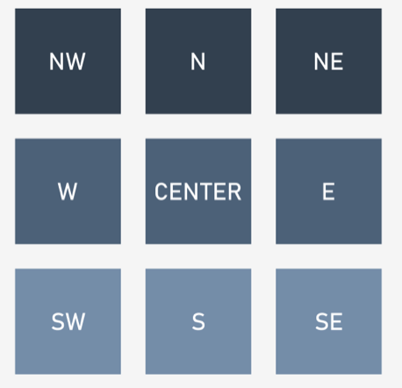
Якорь— это воображаемая (невидимая) точка внутри виджета, к которой привязан текст (если он есть). Как вы, наверное, заметили, виджеты обычно размещают свой текст посередине себя (как по горизонтали, так и по вертикали). Расположение anchor можно легко изменить, так как есть одноименное свойство - anchor. Вроде бы очевидно, но есть один неочевидный момент — как их называть.
Делается это набором предопределенных идентификаторов, использующих координаты компаса — посмотрите и сразу все станет ясно:
Как видите, якорей девять, а тот, что находится посередине, называется CENTRE (правда, не очень удачное название). Привязка CENTER используется по умолчанию и используется, когда вы вообще не устанавливаете свойство привязки.

Slide 22
Следующим нашим свойством является cursor.
Как вы знаете, курсор мыши по умолчанию выглядит как стрелка. Иногда, когда он входит в определенную область, его форма может измениться (например, над полями ввода).
У вас есть возможность сказать курсору измениться на другой курсор над каждым из виджетов, поскольку каждый виджет имеет свойство, о котором мы говорим.
К сожалению, набор доступных курсоров не очень впечатляет — все они описаны здесь: https://www.tcl.tk/man/tcl8.4/TkCmd/cursors.html
Мы покажем вам три из них. Не стесняйтесь тестировать все остальное. Не забывайте наводить курсор на кадры. Без этого ничего интересного не увидишь.

Slide 23
Методы виджетов
У виджетов есть методы — с некоторыми из них вы уже познакомились. Сейчас мы собираемся показать вам еще несколько из них, и мы начнем с двух, которые кажутся очень специфическими. Можно даже сказать, что смысл их существования очень тесно связан с уникальными особенностями событийного программирования.
after() — этот метод принимает два аргумента: первый — это спецификация временного интервала (выраженная в миллисекундах: 1 с = 1000 мс), а второй указывает на существующую функцию; успешный вызов метода приводит к тому, что диспетчер событий меняет свои планы; когда количество миллисекунд истечет, менеджер вызовет функцию (только один раз); примечание: это единственный возможный способ управления течением времени при использовании среды, управляемой событиями.
after_cancel(id) — метод отменяет запланированный вызов, идентифицированный аргументом id.

Slide 24
Метод destroy() очень деструктивен. Полностью удаляет виджет не только из поля зрения, но и из памяти менеджера событий, так как объект виджета удаляется и становится недоступным.
Метод focus_get() возвращает ссылку на виджет, сфокусированный в данный момент, или None, если ни один виджет не владеет фокусом (примечание: вы можете вызывать метод из любого виджета, включая главное окно)
Метод focus_set() фокусирует виджет из метода, который был вызван, поэтому вы должны тщательно выбирать его.

Slide 25
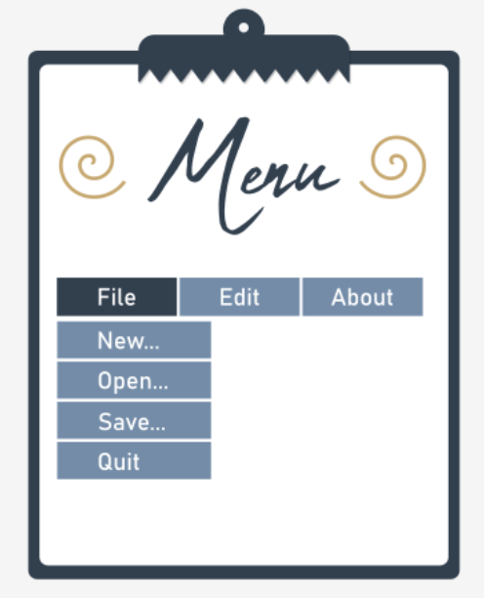
Меню
mnu = Menu(master, option, ...)
Резюмируем самые важные черты меню:
классическое меню фактически представляет собой горизонтальную полосу, расположенную в верхней части окна приложения;
панель содержит ряд горизонтально развернутых опций, часто называемых элементами или записями;
эти параметры могут иметь горячие клавиши (сочетания клавиш, позволяющие пользователю быстро получать доступ к выбранным операциям без использования мыши; обычно горячие клавиши запускаются нажатием клавиши Alt на клавиатуре)
выбор пункта меню (неважно, через горячую клавишу или по щелчку мыши) вызывает один из двух эффектов:
он запускает обратный вызов, связанный с опцией;
разворачивает новое меню (фактически подменю)
если вы хотите иметь такое меню в своем приложении Tkinter, вам необходимо:
создать объект меню верхнего уровня;
встроить его внутрь окна;
привязать ряд необходимых подменю (это называется каскадом) или подключить единый callback.

Slide 26
Создание каскадного меню
Наши шаги следующие:
строка 5: мы определяем простой обратный вызов, который отображает диалоговое окно «О программе»;
строка 9: создание главного окна (вообще ничего особенного)
строка 12: мы создаем объект главного меню...
строка 13: и вставьте его в главное окно (обратите внимание на то, как используется метод config() и какое свойство мы используем для привязки меню)
строка 16: мы создаем объект подменю (обратите внимание на спецификацию аргумента главного окна)
строка 17: мы добавляем подменю в первый пункт главного меню (обратите внимание на вызов метода add_cascade())
строка 20: мы создаем еще один объект подменю…
строка 21: ... и привязать к нему обратный вызов (обратите внимание на вызов метода add_command())

Slide 27
canvas
Canvas — виджет, который ведет себя как холст. Это плоская прямоугольная поверхность, которую вы можете покрыть рисунками, текстом, рамками и другими виджетами. Пожалуйста, рассматривайте эту историю как базовое введение в возможности Canvas. Он может сделать для вас гораздо больше — например, он может прокручивать сам себя и реагировать на многие события — мы надеемся, что вы изучите эти вопросы самостоятельно, пока мы покажем вам основное.
Как создать canvas. Это делается с помощью конструктора Canvas().
c = Canvas(master, options...)
Property name | Property role
borderwidth | canvas border’s width in pixels (default: 2)
background (bg) | canvas border’s color (default: the same as the underlying window’s color)
height | canvas height (in pixels)
width | canvas width (in pixels)

Slide 28
Метод create_line():
Canvas предлагает набор методов, предназначенных для создания различных графических конструкций. Чтобы создать полигональную цепочку, вам нужно использовать функцию create_line():
canvas.create_line(x0, y0, x1, y1, ..., xn, yn, option...)
Option name | Option meaning
arrow | normally, the chain ends aren’t marked in any special way, but you may want them to be finished with arrowheads; setting the arrow option to FIRST results in drawing an arrowhead at the chain’s beginning, LAST at the chain’s end, BOTH at both sides of the chain.
fill | chain color (setting the option to an empty string causes the line to be transparent)
smooth | setting it to True rounds the chain’s corners using a set of connected parabolas
width | line width (default: 1 pixel)

Slide 29
Метод create_rectangle()
Нарисовать прямоугольник можно с помощью метода create_rectangle():
canvas.create_rectangle(x0,y0,x1,y1, ...,xn,yn,option...)
Метод рисует прямоугольник с двумя противоположными вершинами в точках (x0,y0) и (x1,y1).
Option name | Option meaning
outline | rectangle edge color (if specified as an empty string, the edge is transparent)
fill | rectangle interior color
width | rectangle edge width in pixels (default: 1)

Slide 30
Метод creat_polygon()
Рисование многоугольника очень похоже на рисование линии, с той разницей, что последний отрезок (соединяющий первую и последнюю точки) в цепочке рисуется автоматически (не нужно указывать ту же точку, что и первая и последняя (x,y) пара:
canvas.create_polygon(x0, y0, x1, y1, xn, yn, option...)
Метод использкет те же опции что и crete_rectangle()

Slide 31
Метод create_oval()
Для рисования эллипса (а круг, по сути, является конкретным эллипсом) нужен метод с именем create_oval().
c.create_eclipse(x0,y0,x1,y1,xn,yn,option...)
Метод рисует эллипс, вписанный в прямоугольник с вершинами в точках (x0,y0) и (x1,y1). Если прямоугольник является квадратом, эллипс становится кругом.
Параметры такие же, как и для create_polygon().

Slide 32
МЕтод create_arc()
Если вы хотите нарисовать дугу (часть эллипса), вы будете использовать метод create_arc():
Метод рисует дугу эллипса, вписанную внутрь прямоугольника с вершинами в точках (x0,y0) и (x1,y1).
Параметры такие же, как и для create_polygon(), и определяют набор из трех новых, специфичных для метода:
canvas.create_arc(x0,y0,x1,y1,option...)
Option name | Option meaning
style | can be set to one of the following: PIESLICE (default), CHORD and ARC; the shape of the resulting drawing is presented here:
start | the angle (in degrees) of the arc’s start relative to the X-axis (e.g., 90 means the highest point of the ellipse, while 0 is the right-most point. The default is 0)
extent | the arc’s span (in degrees) relative to the start point; note: the span is calculated counter-clockwise. The default is 90 (a quarter of an ellipse)

Slide 33
Метод create_text()
Метод create_text() помещает текст на холст. Текст помещается внутри прямоугольника, центр которого находится в точке (x,y):
c.create_text(x, y, option...)
Option name | Option meaning
fill | text color
font | text font
justify | text justification: LEFT (default), CENTER, RIGHT
text | text to display (\n works as expected)
width | normally, the rectangle is as wide as the longest text line; using the width option forces the text to be aligned to that size

Slide 34
Метод create_image()
Метод create_image() рисует изображение (растровое изображение) на холсте. Изображение помещается внутрь прямоугольника, центр которого находится в точке (x, y):
Методу требуется изображение для отображения, и изображение передается в качестве аргумента ключевого слова:
canvas.create_image(x, y, option...)
Option name | Option meaning
image | an object of the PhotoImage class containing the image itself; the PhotoImage class constructor needs a keyword argument named file pointing to a bitmap file (note: only GIF and PNG formats are accepted); the argument should specify the file’s path

Slide 35
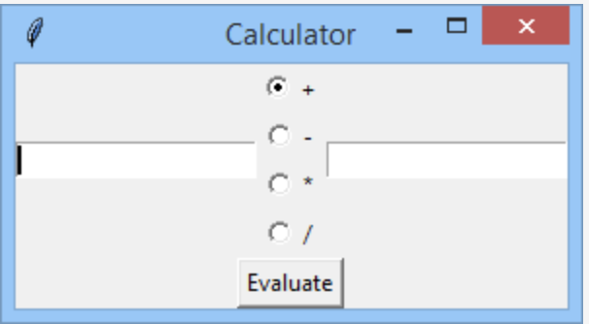
Сценарий для Лаб 11.1
Вам нужен калькулятор. Очень простой и очень конкретный калькулятор. Посмотрите на картинку — она содержит два поля, которые пользователь может использовать для ввода аргументов, переключатель для выбора выполняемой операции и кнопку, инициирующую оценку:
Мы ожидаем, что калькулятор будет вести себя следующим образом:
если оба поля содержат действительные числа (целые или с плавающей запятой), нажатие кнопки «Оценить» должно отобразить информационное окно с результатом оценки;
если какое-либо из полей содержит недопустимые данные (например, строку или поле пусто), при нажатии кнопки Оценить должно появиться окно с описанием проблемы, а фокус должен быть перемещен на поле, вызвавшее проблему.
Не забудьте защитить свой код от деления на ноль и используйте диспетчер сетки для компоновки внутренней части окна. Как вы уже знаете, каждый виджет имеет набор свойств, и пользователь виджета может изменить их, изменив настройки виджета. внешний вид и поведение. Мы покажем вам, как манипулировать свойствами, и представим базовый набор наиболее полезных свойств виджета.

Slide 36
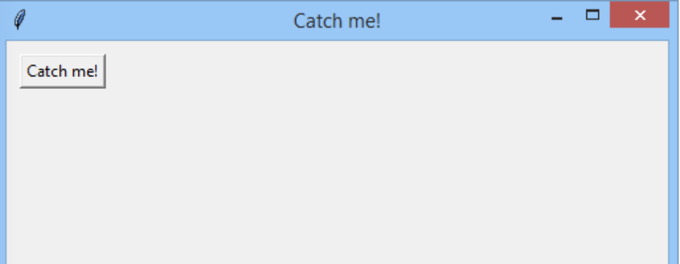
Сценарий для Лаб 10.2
Напишите простую игру — бесконечную игру, в которой люди не могут победить. Вот правила:
игра идет между TkInter и пользователем (вероятно, вами)
TkInter открывает окно размером 500x500 пикселей и размещает кнопку с надписью «Поймай меня!» в верхнем левом углу окна;
если пользователь наводит курсор мыши на кнопку, кнопка немедленно перемещается в другое место внутри окна; вы должны убедиться, что новое местоположение находится достаточно далеко, чтобы пользователь не мог сделать мгновенный щелчок,
кнопка не должна пересекать границы окна во время прыжка!
Вот образец изображения для справки:
Используйте метод place() для перемещения кнопки и метод bind() для назначения собственного обратного вызова.

Slide 37
Сценарий для Лаб 10.3
Напишите простую программу с графическим интерфейсом, которая имитирует игру в крестики-нолики с пользователем. Не бойтесь, мы не хотим, чтобы вы внедряли алгоритмы искусственного интеллекта. Вы можете сделать это, если хотите, но мы предпочитаем сосредоточиться на вопросах пользовательского интерфейса. Если вы действительно хотите создать реального конкурента, сделайте это самостоятельно.
Вот как выглядит игра, которую вы собираетесь написать (начало и образец конца игры, cм. След. Слайд)
Чтобы немного облегчить себе задачу, давайте немного упростим игру. Вот наши предположения:.
компьютер (т. е. ваша программа) воспроизводит «X», а X всегда красные,
пользователь (например, вы) играет «О», а «О» всегда зеленый,
доска состоит из 9 плиток, а роль плитки выполняет кнопка,
первый ход принадлежит компьютеру - он всегда ставит свой первый крестик в середине доски,
пользователь вводит свой ход, щелкая выбранную плитку (нажатие несвободных плиток неэффективно)
программа проверяет, соблюдены ли условия окончания игры, и если игра окончена, отображается окно сообщения, объявляющее победителя,
в противном случае компьютер отвечает своим ходом и проверка повторяется,
использовать random, чтобы генерировать ходы компьютера.

Slide 38
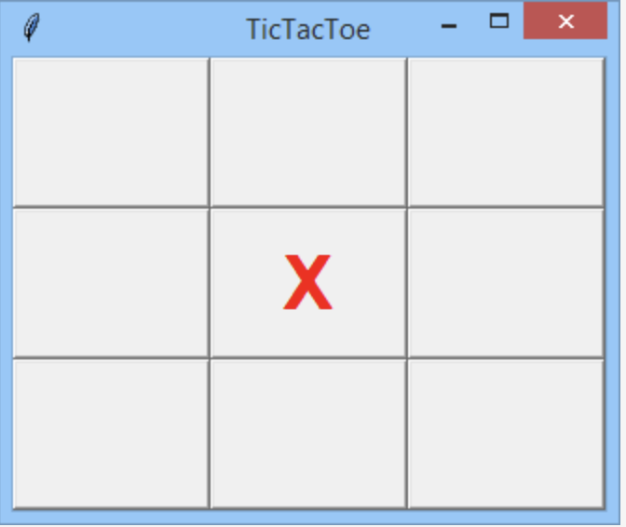
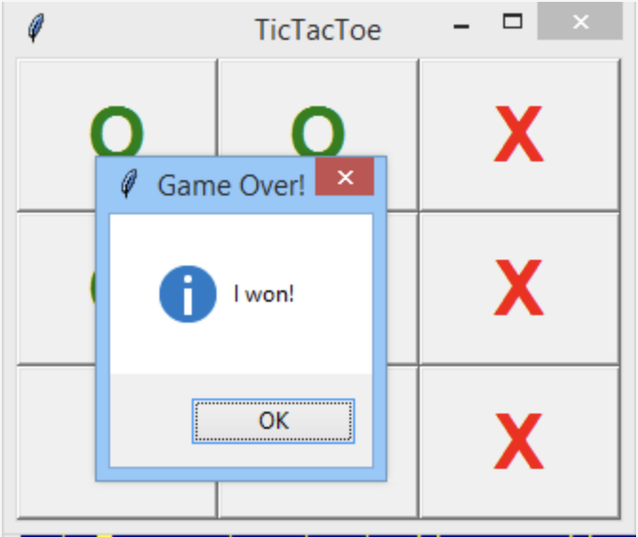

Slide 39
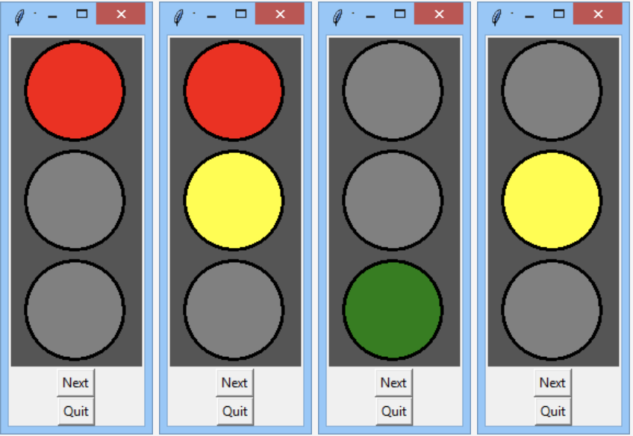
Сценарий для Лаб 10.4
Это набор правил, описывающих поведение светофоров в британском стиле. Предположим, что самый первый элемент всех внутренних кортежей отнесен к красному свету, второй — к желтому, а третий — к зеленому. True означает, что свет горит, False — выключен.
Как видите, есть четыре разных фазы:
горит красный свет,
красный и желтый свет горят вместе,
горит зеленый свет,
желтый свет горит.
Ваша задача — реализовать модель, которая покажет,
как работает такой светофор. Модель должна выглядеть
следующим образом:
Как видите, модель построена из трех виджетов:
холст, являющийся фоном для всех трех огней,
кнопка "Далее" - нажатие переключает сигнал на следующую фазу,
кнопка с названием «Выход» — нажатие на нее немедленно завершает работу программы.
Примечание: используйте кортеж фаз как «базу знаний» для всего вашего кода. Код должен адаптироваться к любым изменениям, внесенным в кортеж, например, фаз может быть больше или меньше четырех, а комбинации источников света также могут быть разными.

